Slide 1


Ad Virus
廣告營銷組
Presented by Group 6
11-August-2017

Slide 2
2
分享内容
1
分工表
2
产业分析报告
3
GitHub
4
Worktile
5
Wiki
6
Indesign

Slide 3
分工表
Github
Indesign
Wiki
2 分钟摄影video
Sxl.cn 广告官网
产业分析报告
-发展背景
-现况分析
-案例分析
-未来趋势
-创新想法
-PPT总整理
Notes:
静态→动态→动态互动

Slide 4
产业分析报告
寻找适合的资料
开始累积数据
开始使用EXCEL做出图型
开始整体地篇写报告
固定了创新方法
Notes:
靜態→動態→動態互動

Slide 5
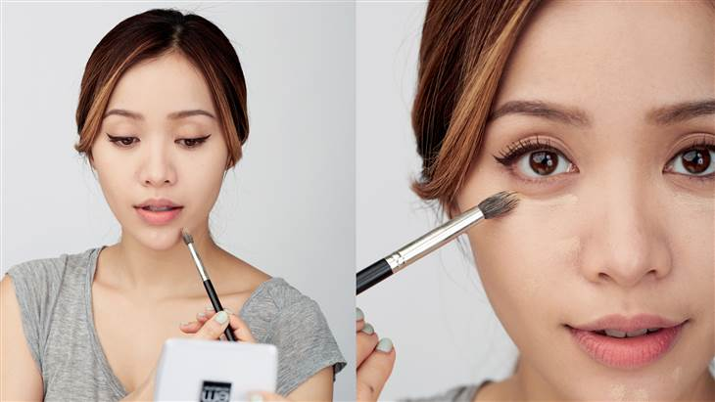
产业分析报告
创新方法
公司名称：北京享淑妆科技有限公司
公司性质：有限责任公司
公司定位: 大学生美妆一站式平台
公司目标: 致力打造大学生群体美妆第一平台
公司理念: 好专柜进校园，好服务于学生
公司宗旨：为大学生构建一个校园美妆专柜，让每一个大学生 都能轻松便捷的享受专柜服务
Notes:
靜態→動態→動態互動

Slide 6





产业分析报告
创新方法
公司商业服务简介
-电子商务公司
-校园共享美妆间+网络店铺+免费体验三合一模式
-“互联网+思维做产品” → 预约美妆师
-学生到线下校园内共享美妆间免费试用各厂商的产品
Notes:
靜態→動態→動態互動

Slide 7
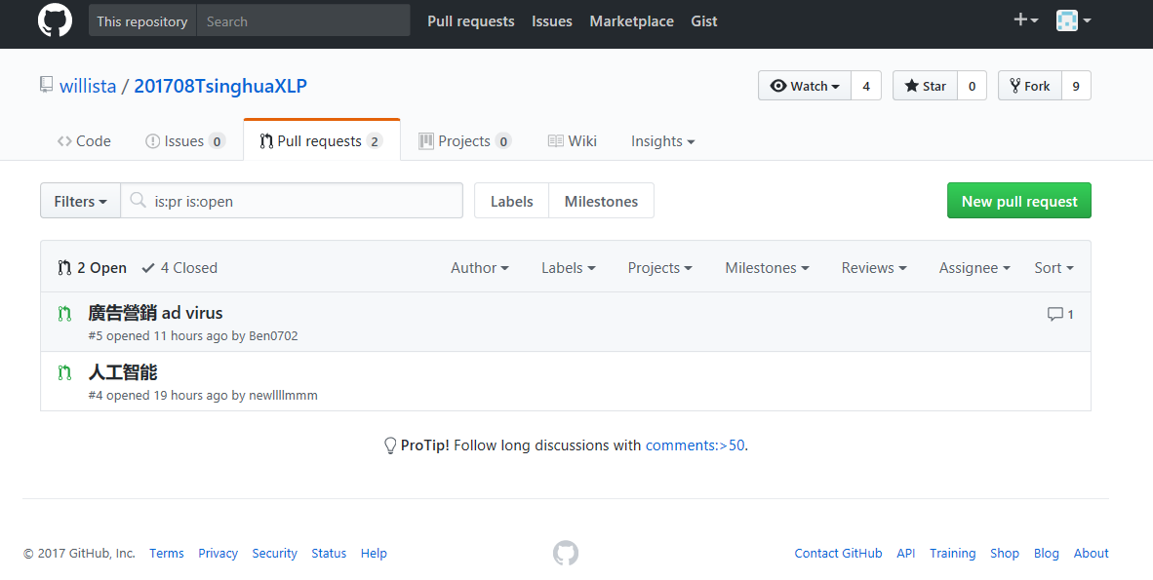
Github
Notes:
靜態→動態→動態互動

Slide 8
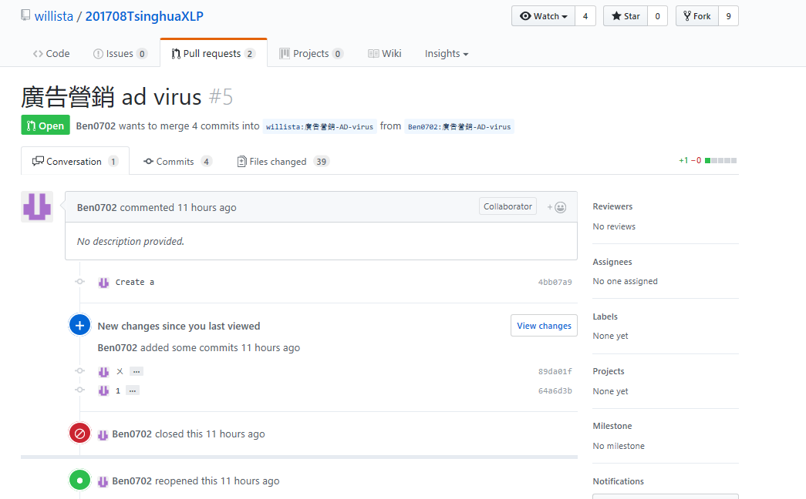

Github
了解内容
更新内容
Notes:
靜態→動態→動態互動

Slide 9
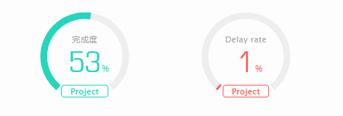
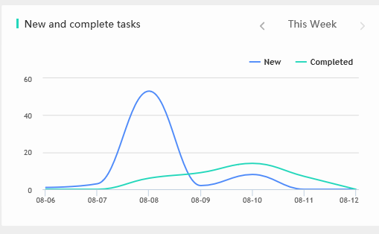
Worktile
Notes:
静态→动态→动态互动

Slide 10
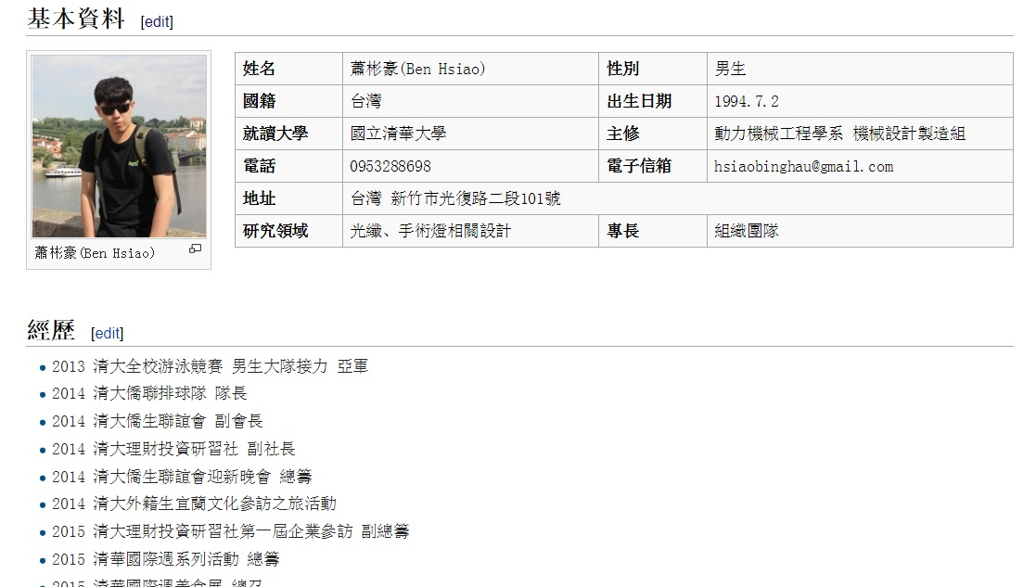
Wiki
个人简介
Notes:
靜態→動態→動態互動

Slide 11
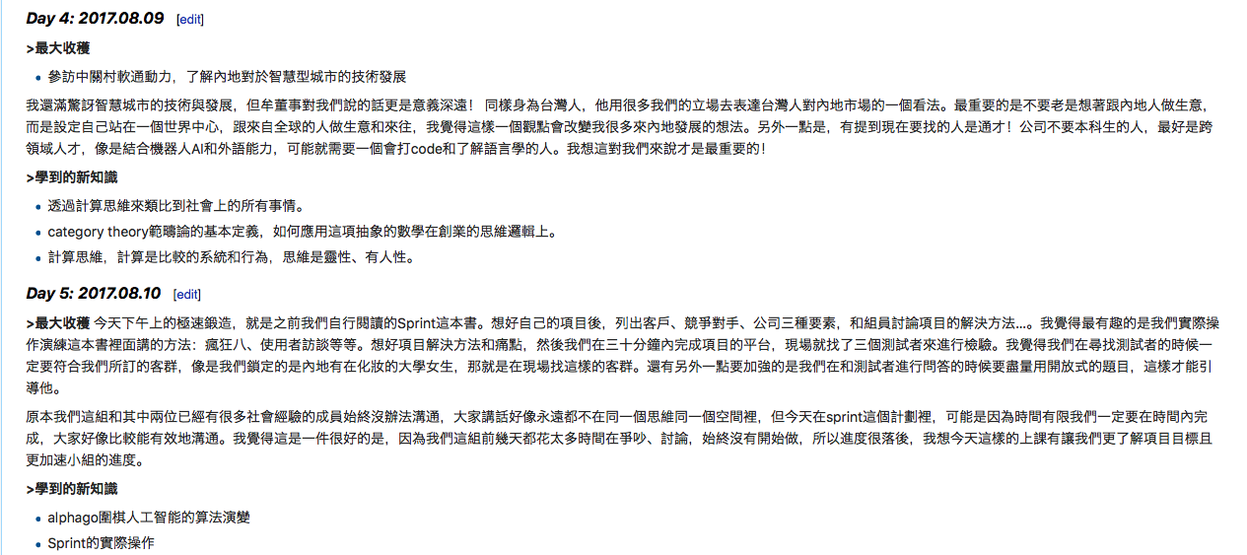
Wiki
个人心得
Notes:
靜態→動態→動態互動

Slide 12
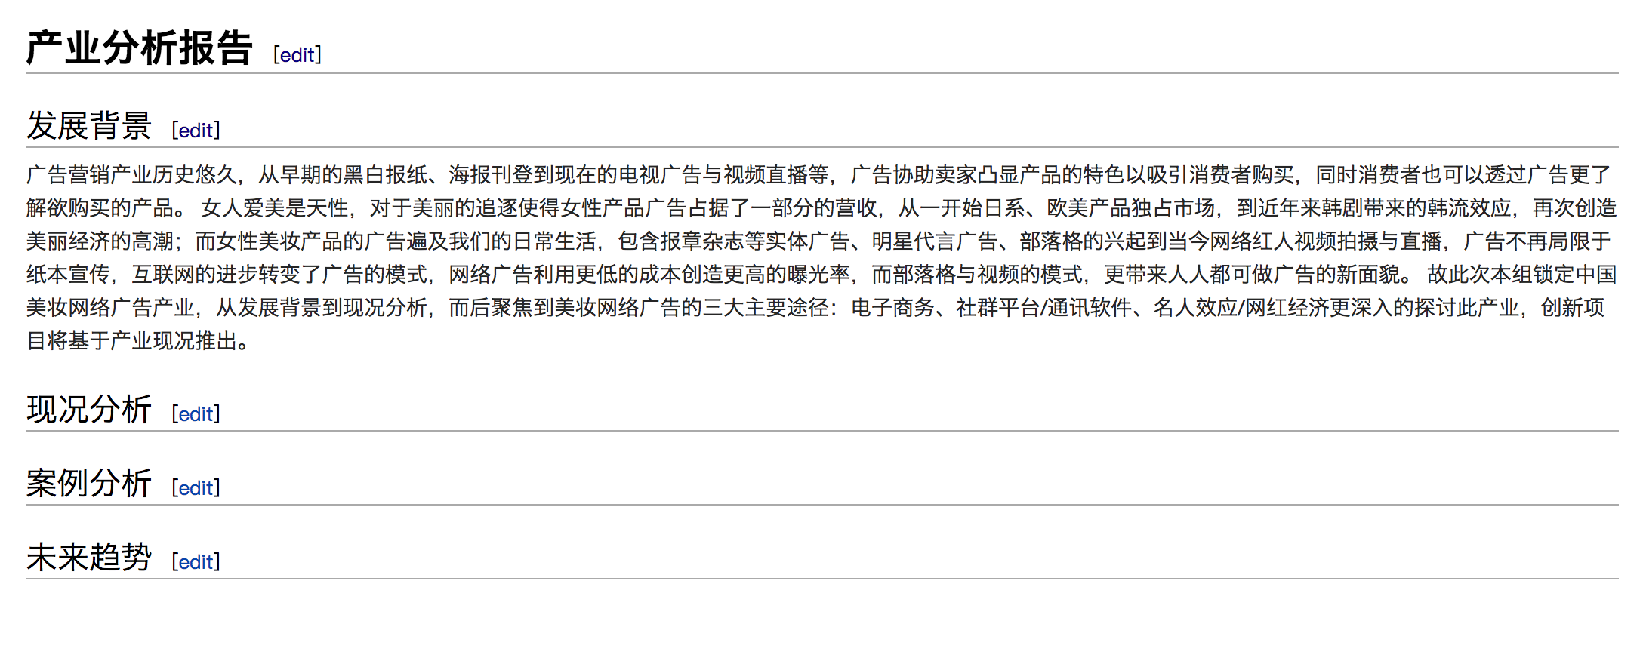
Wiki
Notes:
靜態→動態→動態互動

Slide 13
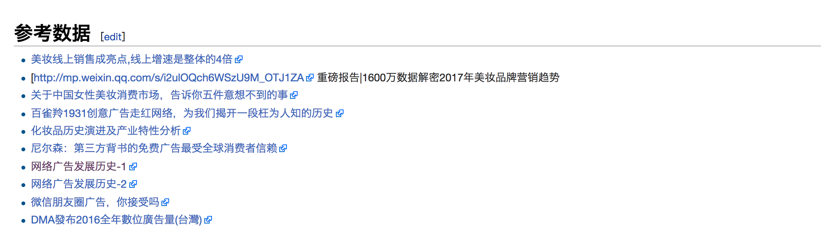
Wiki
还在更新的过程中。。。
Notes:
靜態→動態→動態互動

Slide 14

Indesign
还在学习软件的过程
模板已选定
Notes:
静态→动态→动态互动

Slide 15
欢迎大家跟我们一起合作，我们可以帮你们做出最佳的广告哦！
Notes:
静态→动态→动态互动

Slide 16
Thanks For Listening！

